Slide 1
Full and stochastic gradient descent

Slide 2
Сравнение логистической и линейной регрессий
Линейная регрессия

Slide 5
Нормализация

Slide 6
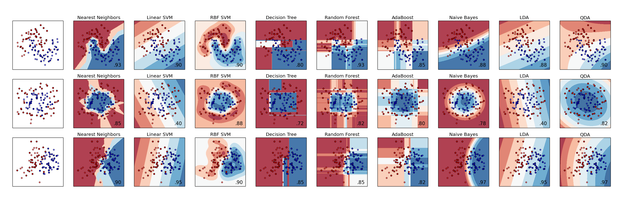
Сравнение алгоритмов / Algorithms comparison

Slide 7
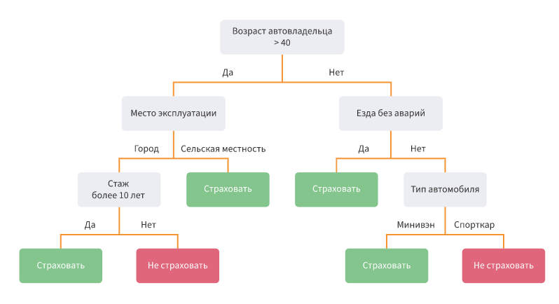
Пример простейшего дерева решений
Выбор решения
по методу большинства для задачи классификации
по методу среднего для задачи регрессии
https://loginom.ru/blog/decision-tree-p1

Slide 8
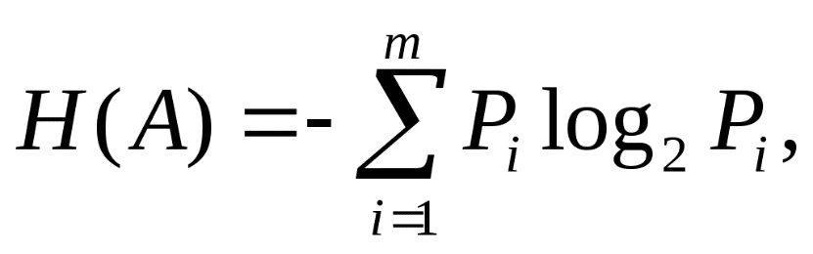
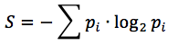
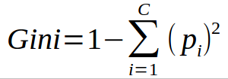
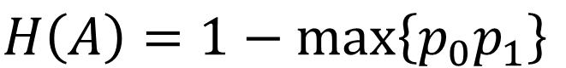
Мера неоднородности множества в построении деревьев
Вспомним кросс энтропию:
Entropy criteria – энтропия Шеннона из теории информации (чем выше, тем больше хаоса, i – состояние системы, P – вероятность состояния)
Misclassification criteria
Gini criteria
$$H\left(A\right)=1−\max\left\{p_{0}p_{1}\right\}$$
Credit: https://habr.com/ru/post/171759/

Slide 9
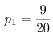
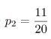
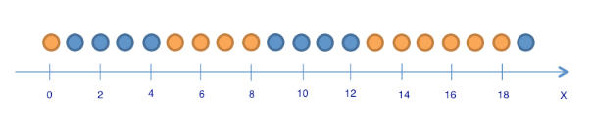
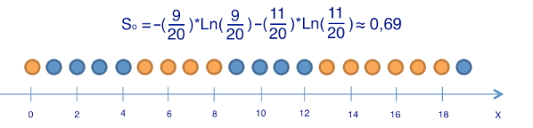
Одномерный пример построения дерева
1 – синие
2 – оранжевые

Slide 10
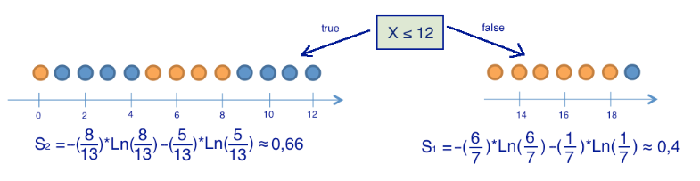
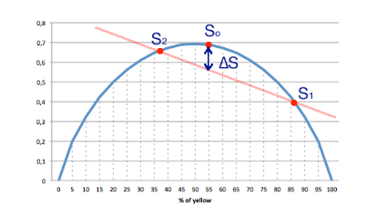
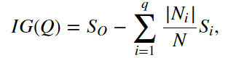
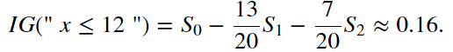
Прирост информации при разбиении
% yellow = 5/13
% yellow = 6/7
% blue = 8/13
% blue = 1/7
Прирост информации

Slide 11
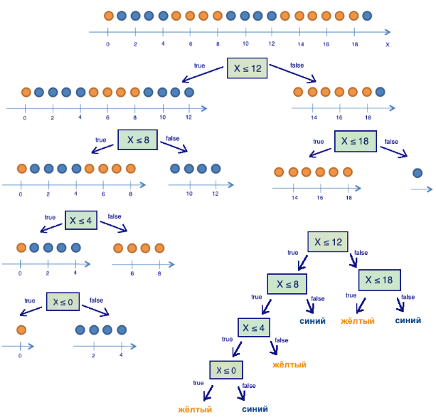
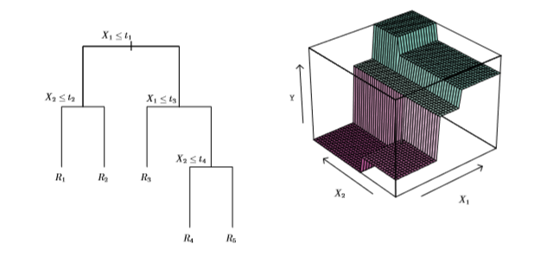
Разбиение разбиений. Где остановиться?

Slide 12
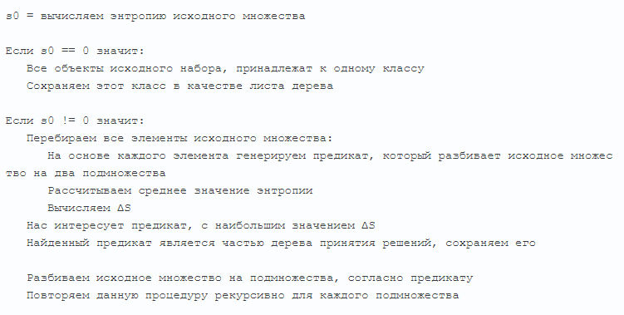
Описание алгоритма построения решающих деревьев для классификации

Slide 13
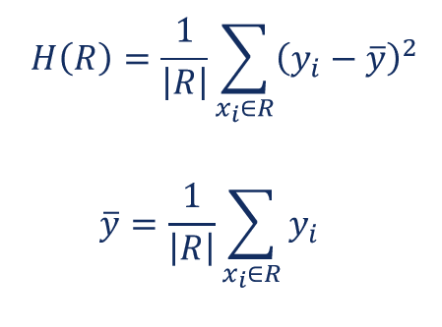
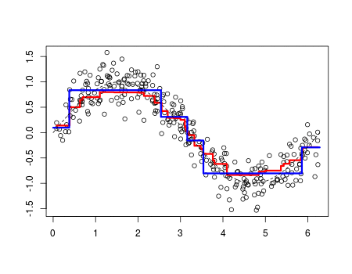
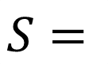
Деревья для задачи регрессии
Мера неоднородности - это ошибка на выборке. Зависит от распределения. Для нормального распределения можно взять среднеквадратичную ошибку
$$S=$$

Slide 14
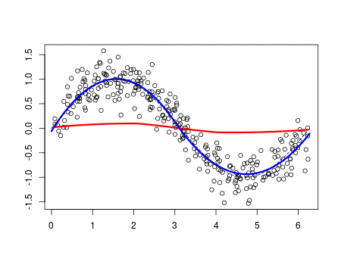
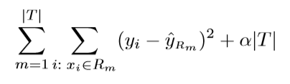
Обрезка ветвей для задачи регрессии
Регуляризатор

Slide 15
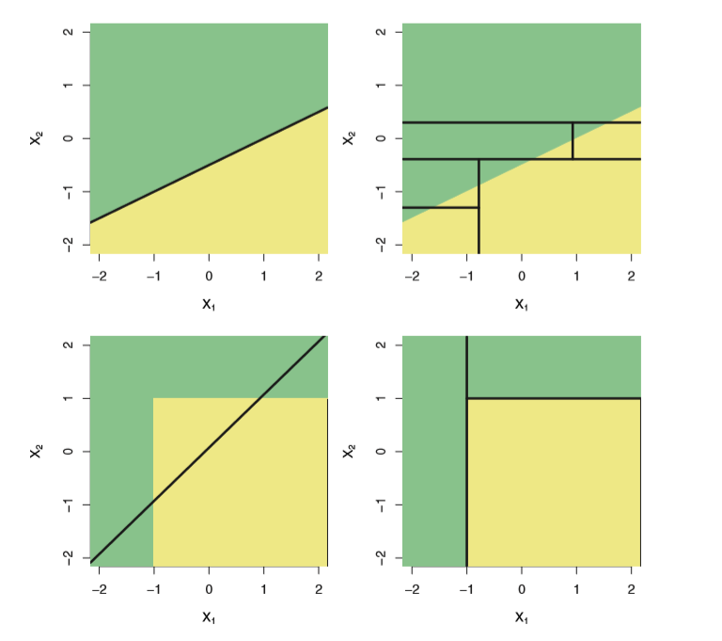
Что работает лучше деревья решений или линейные модели?
Ответ: зависит от ситуации
с данными
Credit: https://www-bcf.usc.edu/~gareth/ISL/ISLR%20First%20Printing.pdf

Slide 16
Метрики классификации

Slide 17
Виды задач и типовых ошибок для задачи классификации
Accuracy – доля правильных ответов для всех предсказаний
Полис | Соглашение по убытку - факт (был на самом деле или нет) | Соглашение по убытку - прогноз (как мы предсказали будет соглашение или нет)
1 | 1 | 1
2 | 1 | 0
3 | 0 | 0
4 | 1 | 1
5 | 0 | 1
6 | 0 | 0
7 | 0 | 0
8 | 0 | 1
9 | 0 | 0
10 | 1 | 1
Accuracy = 7/10
7 – верно угаданных ответов из 10

Slide 18
Confusion matrix – ключевое понятие для понимании метрик классификации
 |  | Фактический класс
 |  | 1 (факт соглашение было - positive) | 0 (факт соглашения не было - negative)
Прогнозируемый класс | 1 (соглашение прогнозируем - positive) | TP (true positive – верно –true сказали соглашение- positive) | FP (false positive – факт соглашения нет, модель говорит есть – неверно сказали positive)
 | 0 (соглашение не прогнозируем - negative) | FN (false negative – факт соглашение есть, модель говорит нет, неверно сказали negative) | TN (true negative – верно - true сказали нет соглашения - negative)
Первая буква это угадали или нет (угадали T – true, не угадали F - false, вторая – это положительный прогноз 1 (positive) или
отрицательный прогноз – 0 (negative). TP – true positive – угадали, что будет 1 соглашение, TN – угадали, что соглашения не будет 0 – negative. FN – не угадали, что соглашения не будет

Slide 19
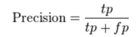
Precision - точность
Precision – доля правильных угаданных соглашений от количества положительных прогнозов (предсказываем, что соглашение будет)
Полис | Соглашение факт (было на самом деле или нет) | Соглашение прогноз (как мы предсказали будет соглашение или нет) | Куда добавляем
1 | 1 | 1 | TP +1 (1)
2 | 1 | 0 | FN +1 (1)
3 | 0 | 0 | TN +1 (1)
4 | 1 | 1 | TP +1 (2)
5 | 0 | 1 | FP +1 (1)
6 | 0 | 0 | TN +1 (2)
7 | 0 | 0 | TN +1 (3)
8 | 0 | 1 | FP +1 (2)
9 | 0 | 0 | TN +1 (4)
10 | 1 | 1 | TP +1 (3)
Precision = 3/(3+2) = 0,6
3 – верно угаданных соглашений из 5 попыток угадать наличие соглашения
 |  | Фактический класс
 |  | 1 (соглашение было) | 0 (соглашения не было)
Прогнозируемый класс | 1 (соглашение прогнозируем) | TP 3 | FP 2
 | 0 (соглашение не прогнозируем) | FN 1 | TN 4

Slide 20
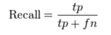
Recall - полнота
Recall – доля правильных угаданных соглашений от фактического количества соглашений
Precision = 3/(3+1) = 0,75
3 – верно угаданных соглашений из 4 фактических соглашений
Полис | Соглашение факт (было на самом деле или нет) | Соглашение прогноз (как мы предсказали будет соглашение или нет) | Куда добавляем
1 | 1 | 1 | TP +1 (1)
2 | 1 | 0 | FN +1 (1)
3 | 0 | 0 | TN +1 (1)
4 | 1 | 1 | TP +1 (2)
5 | 0 | 1 | FP +1 (1)
6 | 0 | 0 | TN +1 (2)
7 | 0 | 0 | TN +1 (3)
8 | 0 | 1 | FP +1 (2)
9 | 0 | 0 | TN +1 (4)
10 | 1 | 1 | TP +1 (3)
 |  | Фактический класс
 |  | 1 (соглашение было) | 0 (соглашения не было)
Прогнозируемый класс | 1 (соглашение прогнозируем) | TP 3 | FP 2
 | 0 (соглашение не прогнозируем) | FN 1 | TN 4

Slide 21
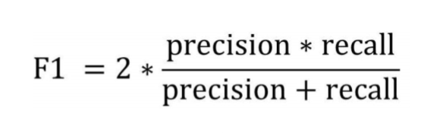
F - measure
Среднее гармоническое между точностью (precision) и полнотой (recall)
F1 = 2*(0,75*0,6) / (0,75 + 0,6) = 0,9/1,35 = 0,67

Slide 22
ROC - AUC
Метрика «качества» ранжирования объектов
Полис | Соглашение факт | Соглашение прогноз | Куда добавляем | Оценка
 | (был на самом деле или нет) | (как мы предсказали будет соглашение или нет) |  | «вероятности соглашения»
1 | 1 | 1 | TP +1 (1) | 0,3
2 | 1 | 0 | FN +1 (1) | 0,2
3 | 0 | 0 | TN +1 (1) | 0,1
4 | 1 | 1 | TP +1 (2) | 0,4
5 | 0 | 1 | FP +1 (1) | 0,27
6 | 0 | 0 | TN +1 (2) | 0,05
7 | 0 | 0 | TN +1 (3) | 0,04
8 | 0 | 1 | FP +1 (2) | 0,35
9 | 0 | 0 | TN +1 (4) | 0,15
10 | 1 | 1 | TP +1 (3) | 0,4

Slide 23
ROC-AUC. Отсортируем полисы по убыванию прогнозной вероятности
Полис | Соглашение факт | Соглашение прогноз | Куда добавляем | Оценка
 | (был на самом деле или нет) | (как мы предсказали будет соглашение или нет) |  | «вероятности Соглашения»
4 | 1 | 1 | TP +1 (2) | 0,4
10 | 1 | 1 | TP +1 (3) | 0,4
8 | 0 | 1 | FP +1 (2) | 0,35
1 | 1 | 1 | TP +1 (1) | 0,3
5 | 0 | 1 | FP +1 (1) | 0,27
2 | 1 | 0 | FN +1 (1) | 0,2
9 | 0 | 0 | TN +1 (4) | 0,15
3 | 0 | 0 | TN +1 (1) | 0,1
6 | 0 | 0 | TN +1 (2) | 0,05
7 | 0 | 0 | TN +1 (3) | 0,04
Сортируем по прогнозу
Поле размером m x n (m-число 1, n – число 0 в факте)
Начиная из 0,0 движемся по отсортированной таблице. Шаг вверх, если факт 1 и вправо, если факт 0.

Slide 24
ROC-AUC. Отсортируем полисы по убыванию прогнозной вероятности
Полис | Соглашение факт | Оценка
 | (было на самом деле или нет) | «вероятности соглашения»
4 | 1 | 0,4
10 | 1 | 0,4
8 | 0 | 0,35
1 | 1 | 0,3
5 | 0 | 0,27
2 | 1 | 0,2
9 | 0 | 0,15
3 | 0 | 0,1
6 | 0 | 0,05
7 | 0 | 0,04
Сортируем по прогнозу
Поле размером m x n (m-число 1, n – число 0 в факте)
Начиная из 0,0 движемся по отсортированной таблице. На графике вверх, если факт 1 и вправо, если факт 0.
Чем выше линия, тем лучше классификатор

Slide 25
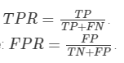
ROC-AUC
Просчитаем значения показателей
ROC AUC = (24/2-3)/(24) = 21/24 = 0,875
Gini = 2 ×AUC_ROC – 1 = 0,75
Для случайного угадывания ROC AUC = 0,5 = 12 / 24
Хороший пример для понимания ROC AUC
http://www.navan.name/roc/
TPR
FPR
 |  | Фактический класс
 |  | 1 (угон был) | 0 (угона не было)
Прогнозируемый класс | 1 (угон прогнозируем) | TP 3 | FP 2
 | 0 (угон не прогнозируем) | FN 1 | TN 4

Slide 26
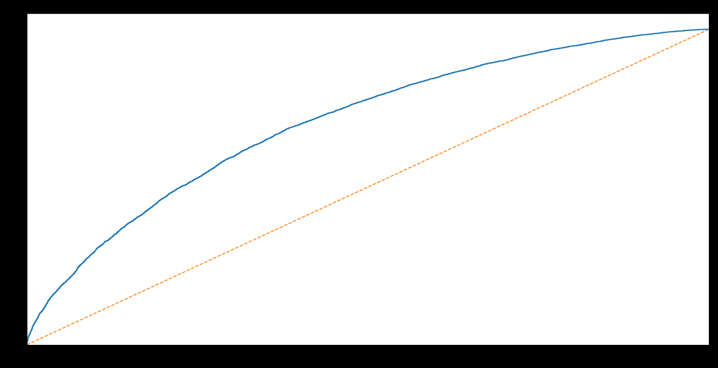
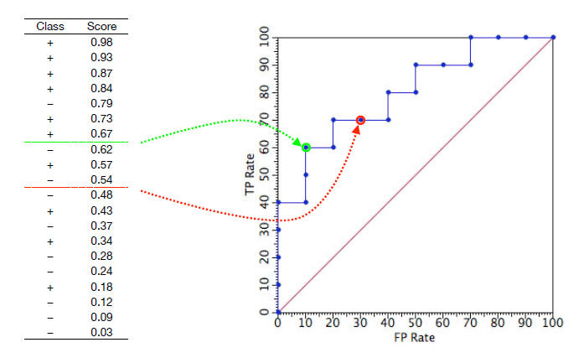
https://ld86.github.io/ml-slides/unbalanced.html#/23

Slide 27
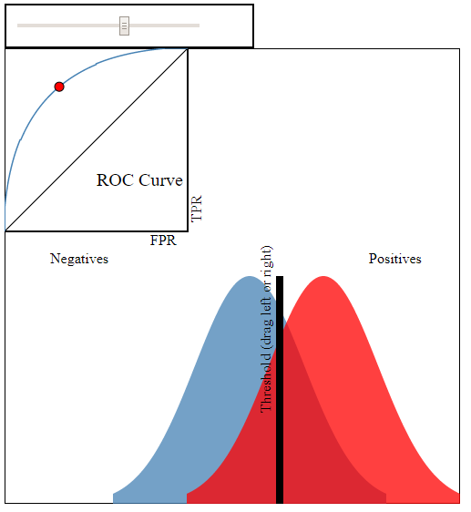
Хороший пример для понимания ROC AUC
http://www.navan.name/roc/

Slide 28
Ошибка и метрика качества?
ROC – AUC не является функцией ошибки, часто требуется подобрать такую функцию ошибки, чтобы ROC – AUC рос
Cross Entropy loss является функцией ошибки

Slide 29
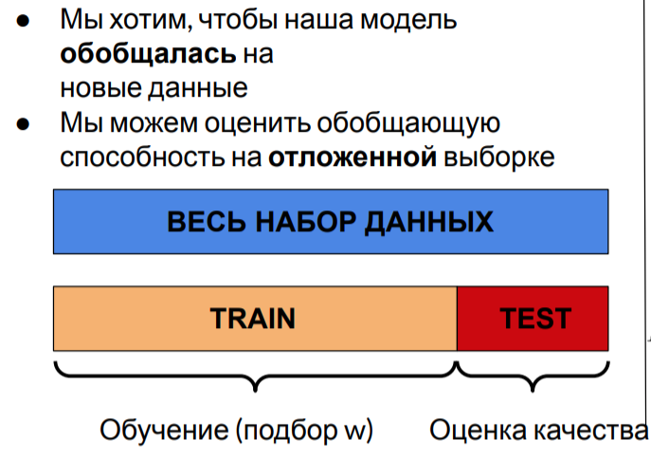
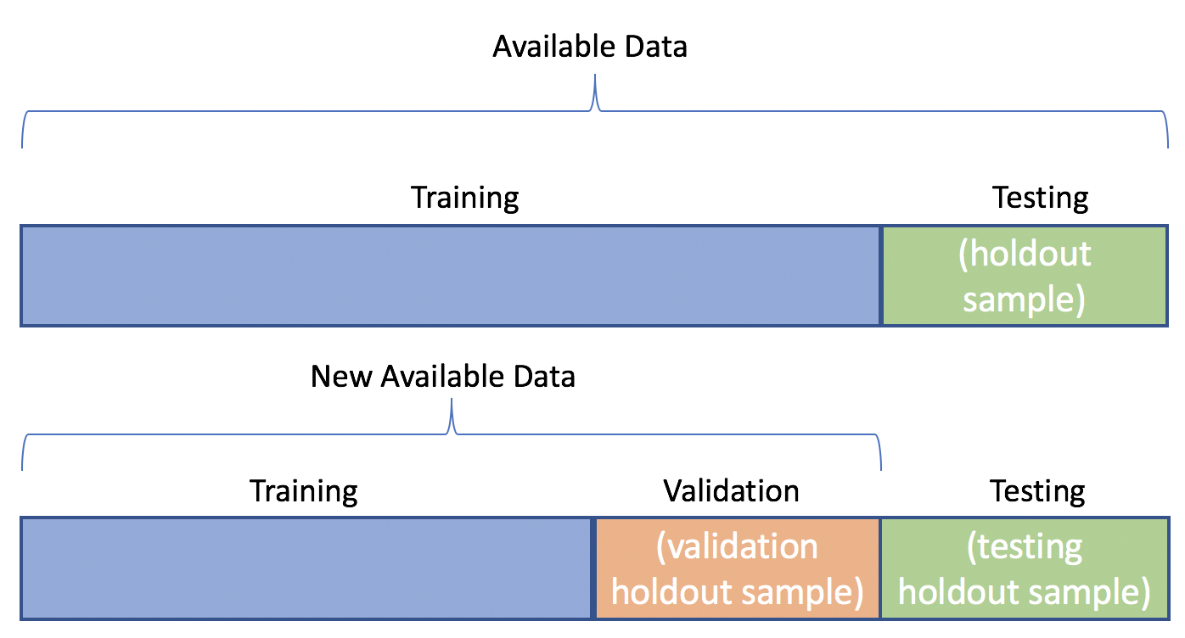
Оцениваем качество 2 раза на двух выборках (или большем количестве в зависимости от постановки эксперимента)
Валидация – важнейшая часть машинного обучения

Slide 30
Gain curve
PRC curve
Как оценивать экономику классификатора
GINI curve
Несбалансированные классы

Slide 31
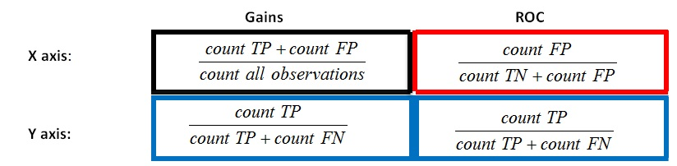
Gain curve при переходе к задаче классификации
Для gain curve отличается ось X

Slide 32
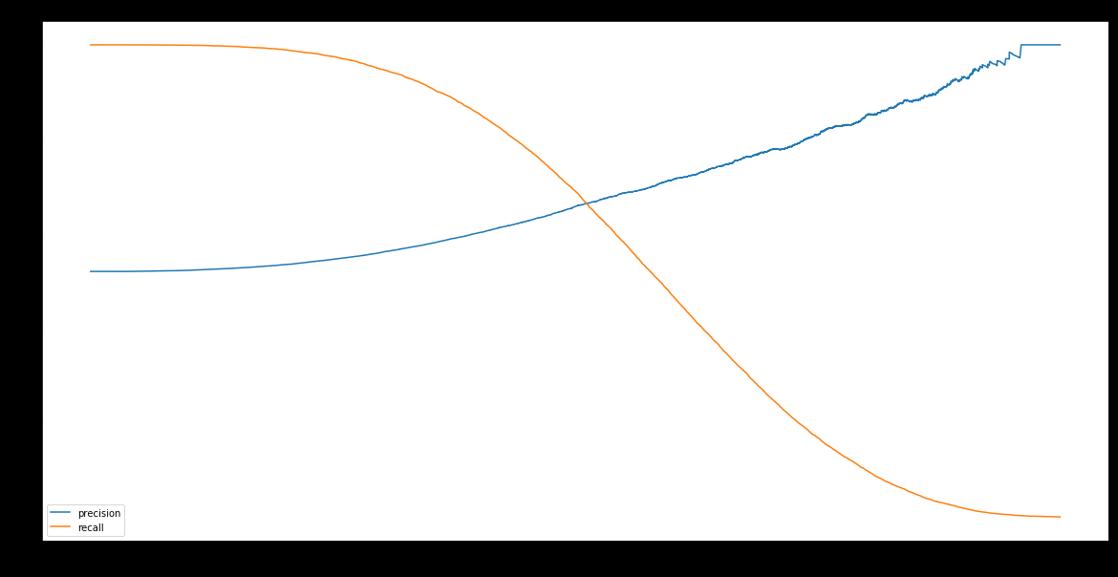
Precision recall
Порог

Slide 33
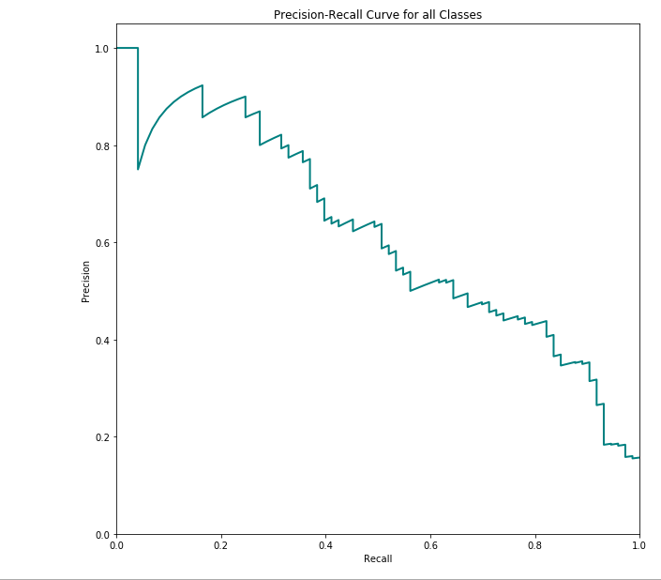
Precision recall curve

Slide 34
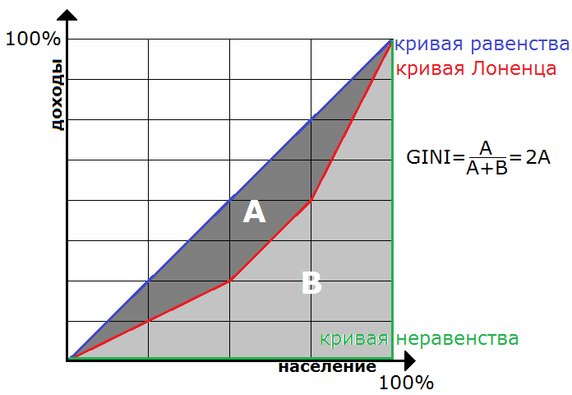
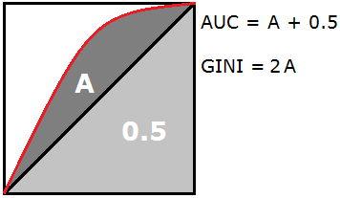
Разные GINI – важно не спутать

Slide 35
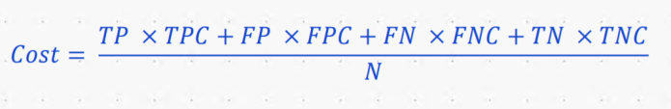
Варианты оценки эффекта от внедрения модели
 | Сценарий 1 без модели - количество убытков | Фактический класс |  |  |  | Эффект в каждой группе от внедрения модели | Фактический класс
 |  | (соглашение было) | (соглашения не было) |  |  |  | (соглашение было) | (соглашения не было)
Прогнозный класс | (соглашение прогнозируем) | TP | FP |  | Прогнозный класс | (соглашение прогнозируем) | TPCost | FPCost
 |  | 500 | 200 |  |  |  | -100 | 50
 | (соглашение не прогнозируем) | FN | TN |  |  | (соглашение не прогнозируем) | FNCost | TNCost
 |  | 100 | 1500 |  |  |  | 0 | 200
 |  |  | 2300 |  |  |  |  | 260000
 | Сценарий 2 – с моделью и количество убытков | Фактический класс |  |  |  |  | Фактический класс
 |  | (соглашение было) | (соглашения не было) |  |  |  | (соглашение было) | (соглашения не было)
Прогнозный класс | (соглашение прогнозируем) | TP | FP |  | Прогнозный класс | (соглашение прогнозируем) | TPCost | FPCost
 |  | 500 | 150 |  |  |  | -100 | 50
 | (соглашение не прогнозируем) | FN | TN |  |  | (соглашение не прогнозируем) | FNCost | TNCost
 |  | 150 | 1500 |  |  |  | 0 | 200
 |  |  | 2300 |  |  |  |  | 257500
В том числе оценить крайние точки, если предлагать всем и если никому не предлагать. Итого 4 сценария: всем, никому, с моделью и без модели

Slide 36
Классификация
МЕТРИКИ КЛАССИФИКАЦИИ | ОПИСАНИЕ | ФОРМУЛА
Accuracy | Overall, how often is the classifier correct? Как часто классификатор верен? | (TP+TN)/total
Misclassification Rate | Overall, how often is it wrong? Как часто классификатор ошибается? | (FP+FN)/total
Precision | When it predicts yes, how often is it correct? Если классификатор предсказывает 1 (да), как часто он верен? | TP/predicted yes
Recall | True Positive Rate: When it's actually yes, how often does it predict yes? Как часто классификатор верен из действительно верных предсказаний? | TP/actual yes
F-мера | his is a weighted average of the true positive rate (recall) and precision Среднее гармоническое между точностью и полнотой. | 2*Precision*recall/(precision + recall)
AUC-ROC | Доля реальных плохишей относительно доли прогнозируемых плохишей. | http://www.navan.name/roc/
GINI | Согласно формуле | 2*AUC-1

Slide 37
Lesson 2 – Seminar 2.1 – Classification and regression problems
EDA – exploratory data analysis
Sklearn claims example for claims
Link to google colab
https://drive.google.com/drive/folders/1gD96LTJkfA98htUzvfvlwk1UPRSIm4Fs?usp=sharing

Slide 38
Тем кто хочет прокачать NumPy - https://github.com/rougier/numpy-100
Тем кто хочет прокачать Pandas - https://github.com/ajcr/100-pandas-puzzles
Библиотеки к изучению: Pandas, Numpy, Sklearn, h2o
Используйте Google colab

Slide 39
Lesson 2 – Lecture 2.2 – Classification and regression problems advanced

Slide 40
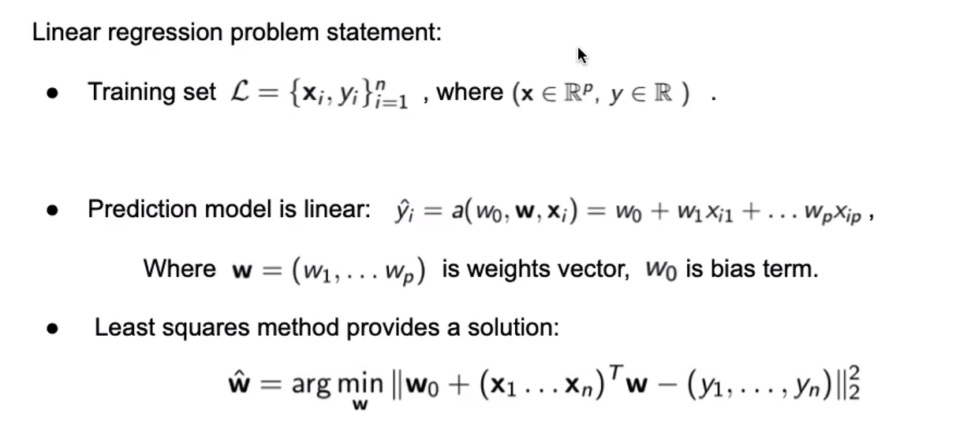
Регрессия

Slide 41
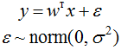
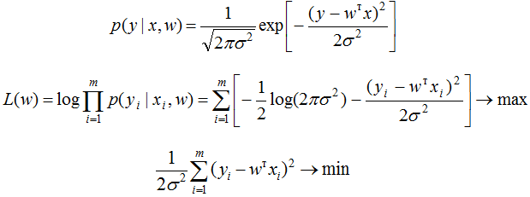
Линейная регрессия
Регрессия
Почему квадрат ? Отвечает кто кажется не понял по его мнению)
https://dyakonov.org/

Slide 42
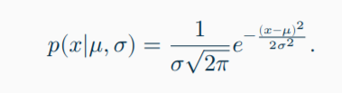
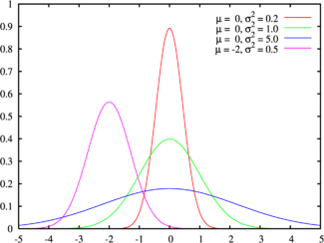
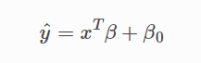
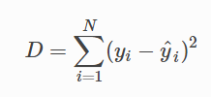
GLM - Линейная регрессия
Распределение ошибки | Gaussian (нормальное)
Функция связи | Identity

Slide 43
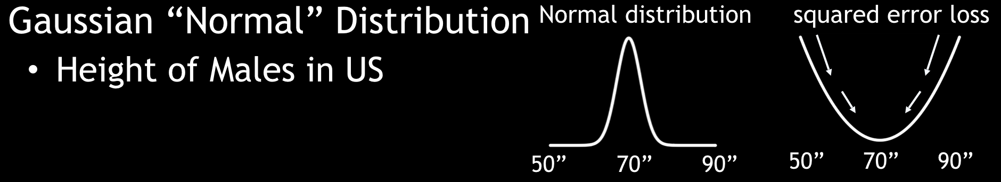
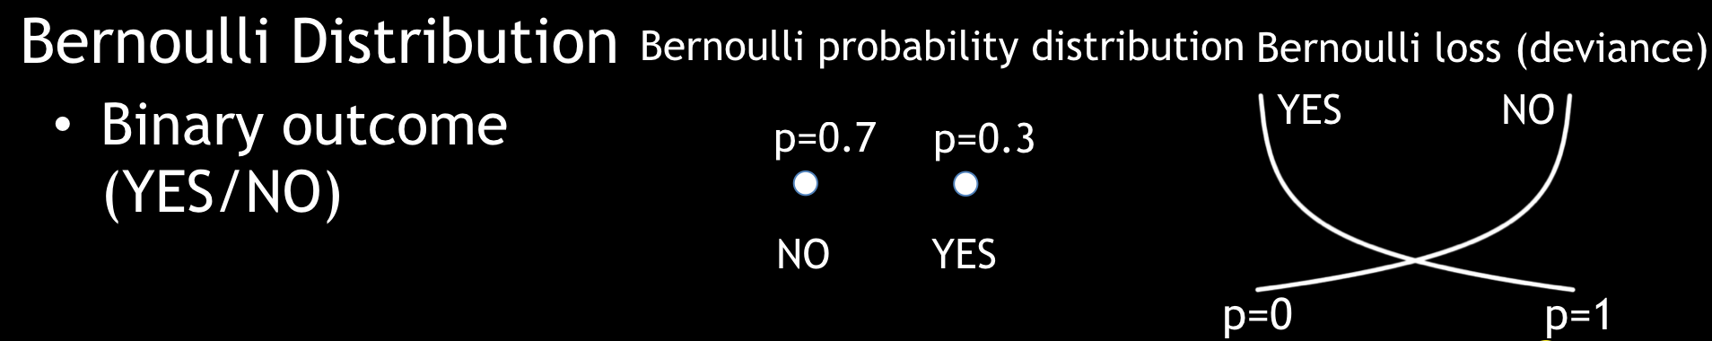
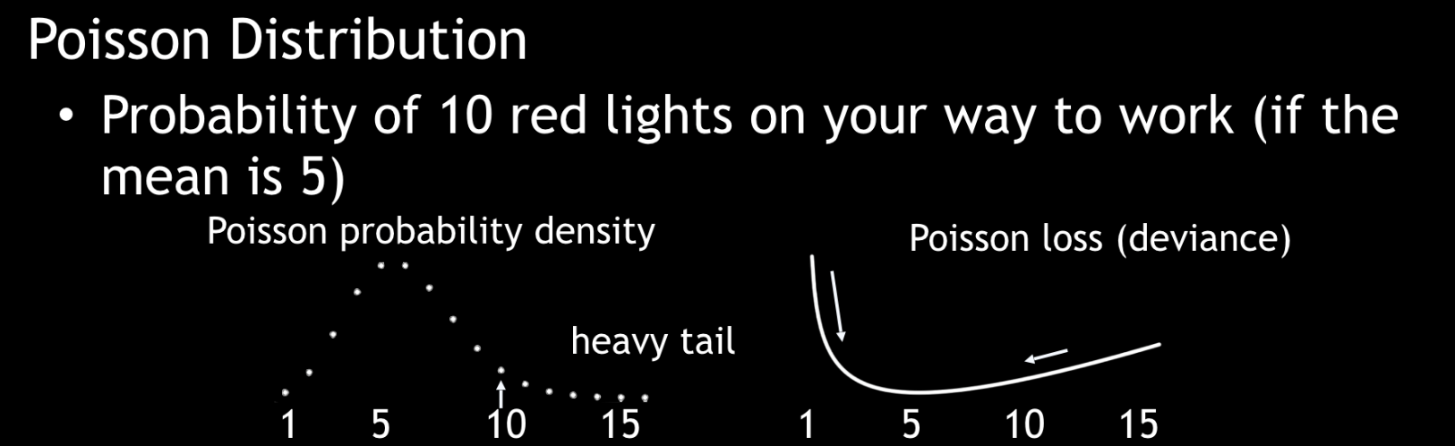
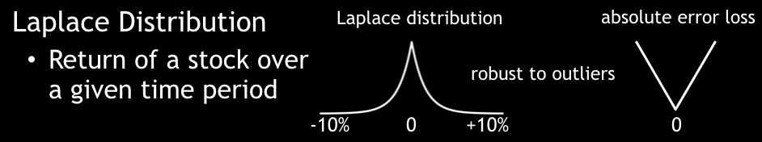
Виды распределений
http://docs.h2o.ai/h2o/latest-stable/h2o-docs/data-science/algo-params/distribution.html

Slide 44
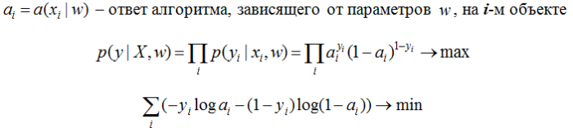

Классификация
Что если a = p (вероятность-> Энтропия)
https://dyakonov.org/

Slide 46



GLM - Логистическая регрессия
Распределение ошибки | Gaussian (нормальное)
Функция связи | Logit

Slide 47



Понятие отступа
Уверенность алгоритма в правильном ответе

Slide 49



Попрактикуемся в подстановке
L (правдобподобие) | yi
ai |  | 1 | 0
 | 0,99 | -> 1 | -> 0
 | 0,01 | -> 0 | -> 1
P=
Логарифм правдоподобия | yi
ai |  | 1 | 0
 | 0,99 | -> 0 | -> 1
 | 0,01 | -> 1 | -> 0

Slide 50



Понятие отступа и аппроксимация функции ошибки
https://habr.com/ru/company/ods/blog/323890/
http://www.machinelearning.ru/

Slide 52

Регрессия
https://www.youtube.com/watch?v=sl3MM_i3az8&list=PL4_hYwCyhAvasRqzz4w562ce0esEwS0Mt&index=3&t=0s

Slide 53

Классификация
https://www.youtube.com/watch?v=sl3MM_i3az8&list=PL4_hYwCyhAvasRqzz4w562ce0esEwS0Mt&index=3&t=0s

Slide 54


Поиск минимума ошибки в задачах регрессии и классификации
http://cs229.stanford.edu/notes/cs229-notes1.pdf

Slide 55



Ключевые компоненты в GLM модели
Случайный компонент
Систематический компонент
Функция связи
На пересечении функций распределения случайных компонент и функций связи рождается разнообразие GLM моделей

Slide 56



Книги по GLM

Slide 57


Два ключевых распределения
Poisson
Gamma

Slide 58



GLM - Пуассоновская модель
Распределение ошибки | Poisson
Функция связи – g() | Log()
g(mu) = β0 + β1 *X1 + β2 *X2 + … + βn *Xn + f

Slide 59

Распределения Пуассона
http://docs.h2o.ai/h2o/latest-stable/h2o-docs/data-science/glm.html

Slide 60

GLM - Гамма модель
Распределение ошибки | Gamma
Функция связи | Log

Slide 61

Гамма распределение
http://docs.h2o.ai/h2o/latest-stable/h2o-docs/data-science/glm.html

Slide 62
GLM – обобщенные линейные модели
Существуют различные библиотеки на которых можно создавать GLM модели в python
 | Плюсы | Минусы
H2O | Логичная структура, сильная поддержка | Java VM
Statsmodels |  | Вылетает
PyMC3
Sklearn | Известная библиотека | Мало моделей и их параметров
В языке R - GLM | Много материалов | Специалисты по ML предпочитают python

Slide 63

Ошибки для регрессии

Slide 64





Метрики для регрессии

Slide 65

Качество моделей – Масштабирование признаков
ы

